Slide 1
แนวทางการพัฒนาบุคลากร กรมส่งเสริมการเกษตร
ส่งเสริมการเกษตรอย่างสร้างสรรค์ ก้าวทันสถานการณ์ ปฏิบัติงานด้วยความภาคภูมิ

Slide 2
เป้าหมาย
♥ พัฒนาบุคลากรให้เป็น Smart Officer ได้อย่างมืออาชีพ รองรับเกษตร 4.0 และมุ่งสู่ Smart Team
♥ เตรียมความพร้อมการพัฒนาบุคลากร เพื่อรองรับการเปลี่ยนแปลงตาม แผนการสืบทอดตำแหน่ง (Succession Plan)

Slide 3
แนวทางพัฒนาบุคลากร
บรรจุใหม่ (อายุราชการ 0-3 ปี)
Future DOAE อายุไม่เกิน 35 ปี และ มีอายุราชการ 3 ปีขึ้นไป
ผู้ปฏิบัติงาน อายุ 30-45 ปี หรือ มีอายุราชการ 3-15 ปี
ผู้บริหาร (ระดับเชี่ยวชาญ หรืออำนวยการขึ้นไป)
หัวหน้างาน อายุมากกว่า 45 ปีขึ้นไป หรือ มีอายุราชการ 16 ปี

Slide 4
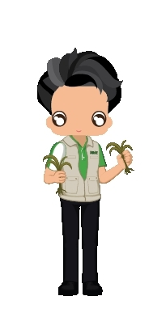
บรรจุใหม่
(อายุราชการ 0-3 ปี)
“ให้องค์ความรู้ สมรรถนะหลัก ความรู้ ทักษะที่จำเป็น ต่อการทำงาน ปลูกฝังค่านิยม วัฒนธรรมองค์กร”
 ปฐมนิเทศ
 การเป็นข้าราชการที่ดี
 OCSC e-Learning
 เทคโนโลยีด้านการเกษตร
 DOAE e-Learning ปฏิบัติการ

Slide 5
Future DOAE
อายุไม่เกิน 35 ปี และมีอายุราชการ 3 ปีขึ้นไป
“ปรับเปลี่ยนทัศนคติและกระบวนการคิดในการทำงาน
สามารถขับเคลื่อนงานส่งเสริมการเกษตรได้มีประสิทธิภาพ
และเกิดประสิทธิผล”
 โครงการพัฒนาคนรุ่นใหม่อนาคตกรมส่งเสริมการเกษตร (Future DOAE)
- สัมมนาเชิงปฏิบัติการเพื่อแลกเปลี่ยนประสบการณ์ในการพัฒนาตนเองฯ
- การบริหารและประเมินผลโครงการ
- ห่วงโซ่อุปทานสินค้าเกษตรไทย
- โครงการส่งเสริมและพัฒนาการเกษตร (Special Project )
 ภาวะผู้นำสำหรับคนรุ่นใหม่ (GEN - Y Leadership)
 7 habits
 เทคนิคการสรุปประเด็นและนำเสนอข้อมูล
 การศึกษาดูงาน ณ สาธารณรัฐสิงคโปร์

Slide 6
ผู้ปฏิบัติงาน
อายุ 30-45 ปี หรือมีอายุราชการ 3-15 ปี
“เน้นองค์ความรู้ เทคโนโลยีการเกษตร เทคโนโลยีสารสนเทศ การบริหารจัดการโครงการ เพื่อเพิ่มศักยภาพการปฏิบัติงาน และเตรียมความพร้อมเข้าสู่ตำแหน่งผู้บริหารองค์กร ”
 นวส.มืออาชีพ
 นบต. / นบก. / นสก.
 เทคนิคการสรุปประเด็นและนำเสนอข้อมูล
 Smart Officer
 เทคโนโลยีสารสนเทศเพื่อการส่งเสริมการเกษตร
 DOAE e-Learning

Slide 7
หัวหน้างาน
อายุมากกว่า 45 ปีขึ้นไป หรือ มีอายุราชการ 16 ปี
“พัฒนาทักษะการเป็นผู้นำ
และการบริหารจัดการการเป็นผู้บริหารหน่วยงาน ”
 Coaching
 นบส.
 จิตวิทยาความมั่นคง
 DOAE e-Learning

Slide 8
ผู้บริหาร
(ระดับเชี่ยวชาญ หรืออำนวยการขึ้นไป)
“พัฒนาให้เป็นผู้บริหาร ที่มีความรับผิดชอบ มีความพร้อม มีคุณธรรมจริยธรรม และมีคุณลักษณะผู้นำที่ดี สามารถบริหารงบประมาณ บริหารคน ใช้เทคโนโลยีและนวัตกรรมเพื่อเพิ่มสมรรถนะ และเกิดประโยชน์สูงสุดต่อองค์กร”
 บงส. รองอธิบดี
 รัฐบาลอิเล็กทรอนิกส์
 นบส.1 , 2
 ส.นบส.
 ปปร.
 ปศส.
 นบท.
 วปอ.
 นบส.กษ.

Slide 9
หลักสูตรสนับสนุนเพื่อการเพิ่มประสิทธิภาพในการปฏิบัติงาน
 การวางกลยุทธ์ในงานส่งเสริมการเกษตร
 นักเคหกิจเกษตร
 ระเบียบด้านการเงินการคลัง
 การประชาสัมพันธ์และการผลิตสื่อ
 การสื่อสารเพื่อประโยชน์สาธารณะ
 ภาษาอังกฤษเพื่อการสื่อสารเบื้องต้น / Advance
 การสัมมนาปัจฉิมนิเทศข้าราชการกรมส่งเสริมการเกษตร
 การสัมมนาเสริมสร้างศักยภาพผู้เกษียณอายุราชการ
 DOAE e-Learning (ทั่วไป)
 โครงการเรียนรู้ผ่านระบบอิเล็กทรอนิกส์ของกรมส่งเสริมการเกษตร

Slide 10
รูปแบบการพัฒนา
อบรมโดยกรมส่งเสริมการเกษตร
◆ สพท.  กอง/สำนัก  เขต/จังหวัด
อบรมโดยหน่วยงานภายนอก
◆ กระทรวงเกษตรฯ  สถาบันต่างๆ  ภาคเอกชน
ระบบส่งเสริมการเกษตร
◆ Meeting  Workshop  Training
เรียนรู้ผ่านสื่อการเรียนรู้
◆ e-Learning K-Station  สื่อสิ่งพิมพ์ วิดีทัศน์
ทุน
◆ สำนักงาน ก.พ.  สถาบันการศึกษา

Slide 11
หลักสูตร | ไตรมาส 1 |  |  | ไตรมาส 2 |  |  | ไตรมาส 3 |  |  | ไตรมาส 4
 | ต.ค. | พ.ย | ธ.ค. | ม.ค | ก.พ | มี.ค | เม.ย | พ.ค | มิ.ย. | ก.ค. | ส.ค | ก.ย.
การปฐมนิเทศข้าราชการบรรจุใหม่ รุ่นที่ 1 - 2
การฝึกอบรมข้าราชการบรรจุใหม่หลักสูตร การเป็นข้าราชการที่ดี รุ่นที่ 1 - 4
การฝึกอบรมหลักสูตรเทคโนโลยีด้านการเกษตร รุ่นที่ 1 - 4
การฝึกอบรมหลักสูตร เทคนิคการสรุปประเด็นและนำเสนอข้อมูล รุ่นที่ 1 - 2
การฝึกอบรมหลักสูตรเทคโนโลยีสารสนเทศเพื่อการส่งเสริมการเกษตร
การฝึกอบรมหลักสูตรนักบริหารส่งเสริมการเกษตร (นสก.) รุ่นที่ 11 - 12
การฝึกอบรมหลักสูตร การสร้างวิทยากรผู้สอนงานส่งเสริมการเกษตร
การฝึกอบรมหลักสูตรการวางกลยุทธ์ในงานส่งเสริมการเกษตร
การฝึกอบรมหลักสูตรพัฒนาศักยภาพผู้รับผิดชอบงานเคหกิจฯ
การสัมมนาเชิงปฏิบัติการด้านการเงินการคลัง บัญชีและพัสดุ
การฝึกอบรมหลักสูตร การประชาสัมพันธ์ และการผลิตสื่อในงานส่งเสริมฯ
การฝึกอบรมหลักสูตร การสื่อสารเพื่อประโยชน์สาธารณะ
การฝึกอบรมเชิงปฏิบัติการภาษาอังกฤษเพื่อการสื่อสารเบื้องต้น / Advance
การสัมมนาการปัจฉิมนิเทศข้าราชการกรมส่งเสริมการเกษตร
การสัมมนาการเสริมสร้างศักยภาพผู้เกษียณอายุราชการ

Slide 12
หลักสูตร | ไตรมาส 1 |  |  | ไตรมาส 2 |  |  | ไตรมาส 3 |  |  | ไตรมาส 4
 | ต.ค. | พ.ย | ธ.ค. | ม.ค | ก.พ | มี.ค | เม.ย | พ.ค | มิ.ย. | ก.ค. | ส.ค | ก.ย.
โครงการพัฒนาคนรุ่นใหม่อนาคตกรมส่งเสริมการเกษตร (Future DOAE)
สัมมนาเชิงปฏิบัติการเพื่อแลกเปลี่ยนประสบการณ์ในการพัฒนาตนเองฯ
การฝึกอบรมหลักสูตร เทคนิคการติดตามประเมินผลโครงการและการจัดทำรายงาน
การฝึกอบรมหลักสูตร การพัฒนาภาวะผู้นำสำหรับคนรุ่นใหม่ : Building Gen Y to be a trusted partner
การฝึกอบรมหลักสูตร การพัฒนาภาวะผู้นำที่เป็นเลิศอย่างยั่งยืนด้วยเจ็ดอุปนิสัยสำหรับผู้มีประสิทธิภาพสูง
การฝึกอบรมหลักสูตร ห่วงโซ่อุปทานสินค้าเกษตรไทย
การฝึกอบรมหลักสูตร เทคนิคการสรุปประเด็นและนำเสนอข้อมูล รุ่นที่ 2
การศึกษาดูงาน ณ สาธารณรัฐสิงคโปร์

Slide 13
หลักสูตร | ไตรมาส 1 |  |  | ไตรมาส 2 |  |  | ไตรมาส 3 |  |  | ไตรมาส 4
 | ต.ค. | พ.ย | ธ.ค. | ม.ค | ก.พ | มี.ค | เม.ย | พ.ค | มิ.ย. | ก.ค. | ส.ค | ก.ย.
การฝึกอบรมหลักสูตรนักบริหารการพัฒนาการเกษตรและสหกรณ์ระดับต้น (นบต.)
การฝึกอบรมหลักสูตรนักบริหารการพัฒนาการเกษตรและสหกรณ์ระดับกลาง (นบก.)
การฝึกอบรมหลักสูตรนักบริหารการพัฒนาการเกษตรและสหกรณ์ระดับสูง (นบส.)
หลักสูตรนักบริหารการพัฒนาการเกษตรและสหกรณ์ระดับสูง : หลักสูตรฝึกอบรมนักบริหารระดับสูงกระทรวงเกษตรและสหกรณ์ (นบส.กษ.)
การฝึกอบรมหลักสูตร Smart Officer
การฝึกอบรมหลักสูตรนักบริหารการเงินการคลังภาครัฐระดับสูง (บงส.)
การฝึกอบรมหลักสูตรนักบริหารรัฐบาลอิเล็กทรอนิกส์
การฝึกอบรมเสริมหลักสูตรนักบริหารระดับสูง (ส.นบส.)
การฝึกอบรมหลักสูตรการพัฒนานักบริหารระดับสูง : ผู้นำที่มีวิสัยทัศน์และคุณธรรม (นบส.1)
การฝึกอบรมหลักสูตรการพัฒนานักบริหารระดับสูง : ผู้บริหารส่วนราชการ (นบส.2)
การฝึกอบรมหลักสูตรประกาศนียบัตรชั้นสูงการเมืองการปกครองฯ (ปปร.)
การฝึกอบรมหลักสูตรประกาศนียบัตรชั้นสูงการบริหารเศรษฐกิจสาธารณะฯ (ปศส.)
การฝึกอบรมหลักสูตรนักบริหารการทูต (นบท.)
การฝึกอบรมหลักสูตรการป้องกันราชอาณาจักร (วปอ.) รุ่นที่ 60

Slide 14
ทุนพัฒนาข้าราชการ ในปี 2561
ทุนศึกษา
ระดับปริญญาเอก สาขาวิชา Soil Science
ระดับปริญญาโท สาขาวิชา Plant and Soil Science
ทุนฝึกอบรม
หลักสูตร Farm Technology Management ณ สหรัฐอเมริกา สหราชอาณาจักร

Slide 15
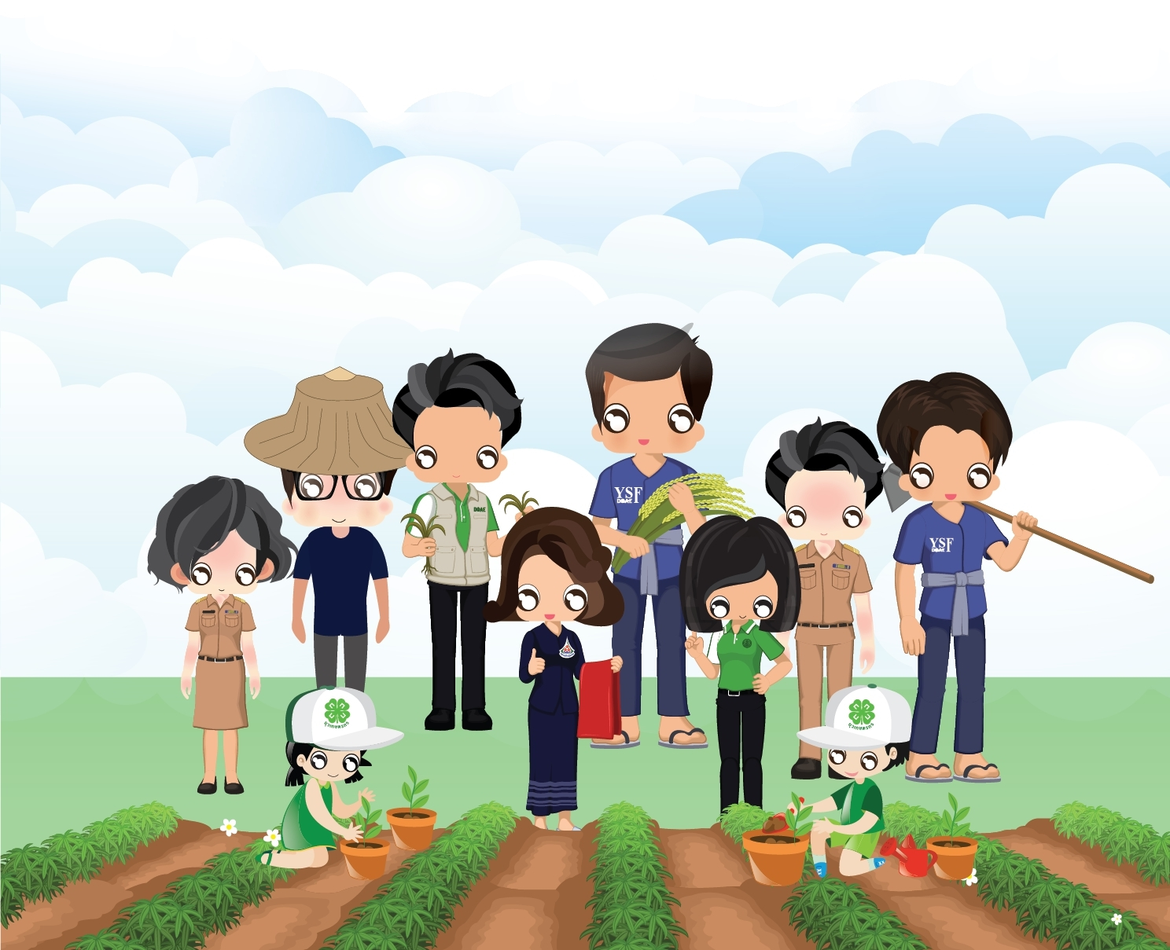
Thank you
ส่งเสริมการเกษตรอย่างสร้างสรรค์ ก้าวทันสถานการณ์ ปฏิบัติงานด้วยความภาคภูมิ

